Slide 1

FlexiKeys
Har bir bola o‘z sur’atida o‘rganadi
Каждый ребёнок учится в своём темпе
Motor qiyinchiliklari bo‘lgan bolalar uchun birinchi bo‘lib yaratilgan — va har qanday bola uchun ajoyib bo‘lgan moslashuvchan ta’lim platformasi.
Адаптивная образовательная платформа, созданная в первую очередь для детей с двигательными трудностями — и одинаково прекрасная для любого ребёнка.
Ota-onalar · Reabilitatsiya markazlari · Inklyuziv maktablar · Logopedlar · Ergoterapevtlar
Родители · Реабилитационные центры · Инклюзивные школы · Логопеды · Эрготерапевты
01 / 11
Notes:
TALK TRACK / NUTQ / РЕЧЬ
UZ: "Assalomu alaykum, men FlexiKeys jamoasidan. Bugun biz bolalarga yozishni va raqamli dunyoni o'rganishga yordam beradigan, ayniqsa harakat qiyinchiliklari bo'lgan bolalar uchun yaratilgan ilovamizni tanishtiramiz."
RU: "Здравствуйте, меня зовут ... я представляю команду FlexiKeys. Сегодня мы расскажем о платформе, которая помогает детям — особенно с двигательными трудностями — учиться печатать и осваивать цифровой мир."
TIMING: ~1 minute
VISUALS: Logo + mascot already on slide. No screenshot needed.
TRANSITION: "Let's start with the child, not the app — here's the problem we're solving." / "Ilovadan emas, muammodan boshlaymiz."

Slide 2
Muammo
Проблема
①
Bolalar falaji (BF) — bolalikdagi eng ko‘p uchraydigan harakat nogironligi bo‘lib, harakat va muvozanatga ta’sir qiladi.
Церебральный паралич (ДЦП) — самое распространённое двигательное нарушение детства, влияющее на движение и равновесие.
CDC
②
BF — bu spektr: ko‘pgina bolalarda nutq, ko‘rish, eshitish yoki diqqatga oid qo‘shimcha farqlar ham uchraydi.
ДЦП — это спектр: у многих детей также есть особенности речи, зрения, слуха или внимания.
Damiano et al., 2021 · PMC9619294
③
Ekranga tegish past aniqlik, tremor, sekin harakat va tez charchash sababli qiyinlashishi mumkin.
Прикосновение к экрану может быть затруднено из-за низкой точности, тремора, медленных движений и быстрой усталости.
FlexiKeys domain knowledge base
④
Kognitiv va aloqa ehtiyojlariga mo‘ljallangan yordamchi texnologiya yo‘riqnomalari hamon yetarli emas.
Рекомендаций по вспомогательным технологиям для когнитивных и коммуникативных потребностей всё ещё недостаточно.
Zhang & Borg, 2025 · doi:10.3389/fresc.2025.1581104
Manbalar / Источники: CDC — Cerebral Palsy; Damiano et al. (2021) PMC9619294; Zhang & Borg (2025) doi:10.3389/fresc.2025.1581104
02 / 11
Notes:
TALK TRACK
UZ: "Bolalar falaji bolalikdagi eng ko'p uchraydigan harakat nogironligi. Bu spektr — har bir bola turlicha qiyinchilikka ega, va ko'pincha ko'rish, eshitish yoki diqqat bilan bog'liq qo'shimcha farqlar ham bo'ladi. Ekranga tegish - aniqlik, tremor va charchoq tufayli qiyin bo'lishi mumkin."
RU: "ДЦП — самое распространённое двигательное нарушение детства. Это спектр: у каждого ребёнка разная степень трудностей, часто есть особенности зрения, слуха или внимания. Прикосновение к экрану может быть трудным из-за точности, тремора и усталости."
TIMING: ~2.5 minutes
VISUALS: none needed — text/citation slide.
TRANSITION: "So how well do existing tools solve this today? Honestly — not well enough." / "Mavjud yechimlar buni qanchalik hal qiladi? Ochig'ini aytsak — yetarli emas."

Slide 3
Mavjud yechimlar nega yetarli emas
Почему существующих решений недостаточно
Ko‘pchilik ta’lim ilovalari “hammaga bitta o‘lcham” tamoyilida ishlaydi — moslashish uchun mo‘ljallanmagan.
Nogironlik uchun alohida “rejim” bolani ajratib qo‘yadi va stigma yaratadi.
Большинство обучающих приложений построены по принципу «один размер для всех» — без настоящей адаптации.
Отдельный «режим для особых детей» выделяет ребёнка и создаёт стигму.
Ko‘p ilovalar tezlik va aniqlikni talab qiladi — bu harakat qiyinchiligi bo‘lgan bolani boshidanoq “yutqazuvchi” qiladi.
Kognitiv va aloqa ehtiyojlariga moslashtirilgan sifatli yechimlar hamon kam.
Многие приложения требуют скорости и точности — ребёнок с двигательными трудностями заранее оказывается «проигравшим».
Решений, продуманно адаптированных под когнитивные и коммуникативные потребности, по-прежнему мало.
03 / 11
Notes:
TALK TRACK
UZ: "Bugungi ilovalar ko'pincha hammaga bir xil tezlik va aniqlikni talab qiladi, yoki nogironlik uchun alohida, stigmatizatsiya qiluvchi rejimga ega. Bu FlexiKeys yaratishga turtki bo'ldi."
RU: "Сегодняшние приложения часто требуют одинаковой скорости и точности от всех, либо предлагают отдельный, стигматизирующий режим для детей с особенностями. Именно это подтолкнуло нас создать FlexiKeys."
TIMING: ~1.5 minutes
VISUALS: none.
TRANSITION: "That's the gap FlexiKeys was built to close. Let's introduce it." / "Aynan shu bo'shliqni FlexiKeys yopish uchun yaratildi."

Slide 4
FlexiKeys bilan tanishing
Знакомьтесь: FlexiKeys
?
♥
⟳
Nima
Kim uchun
Qanday yordam beradi
Что
Для кого
Как помогает
3–10 yoshli bolalarga yozish, savodxonlik va raqamli muloqotni o‘rgatadigan moslashuvchan platforma.
Birinchi navbatda bolalar falaji va boshqa harakat qiyinchiliklari bo‘lgan bolalar uchun — va har qanday bola uchun bab-baravar ishlaydi.
Klaviatura, mashqlar va sur’at har bir bolaning real natijasiga qarab avtomatik moslashadi — sozlash shart emas.
Адаптивная платформа, обучающая детей 3–10 лет печати, грамотности и цифровому взаимодействию.
В первую очередь для детей с ДЦП и другими двигательными трудностями — и одинаково хорошо работает для любого ребёнка.
Клавиатура, упражнения и темп автоматически подстраиваются под реальные результаты ребёнка — без ручных настроек.
04 / 11
Notes:
TALK TRACK
UZ: "FlexiKeys — bu 3 dan 10 yoshgacha bo'lgan bolalarga yozish va raqamli muloqotni o'rgatadigan ilova. U birinchi navbatda harakat qiyinchiligi bo'lgan bolalar uchun yaratilgan, lekin har qanday bola uchun ajoyib ishlaydi. Eng muhimi — moslashish avtomatik, ota-ona hech narsa sozlamaydi."
RU: "FlexiKeys — это приложение, которое учит детей от 3 до 10 лет печати и цифровому общению. Оно создано в первую очередь для детей с двигательными трудностями, но отлично работает для любого ребёнка. Главное — адаптация происходит автоматически, родителю не нужно ничего настраивать."
TIMING: ~1.5 minutes
VISUALS: none — next slide shows the real product.
TRANSITION: "Let's stop talking about it and show you the real, working app." / "Endi gapirishni to'xtatib, haqiqiy ilovani ko'rsatamiz."

Slide 5
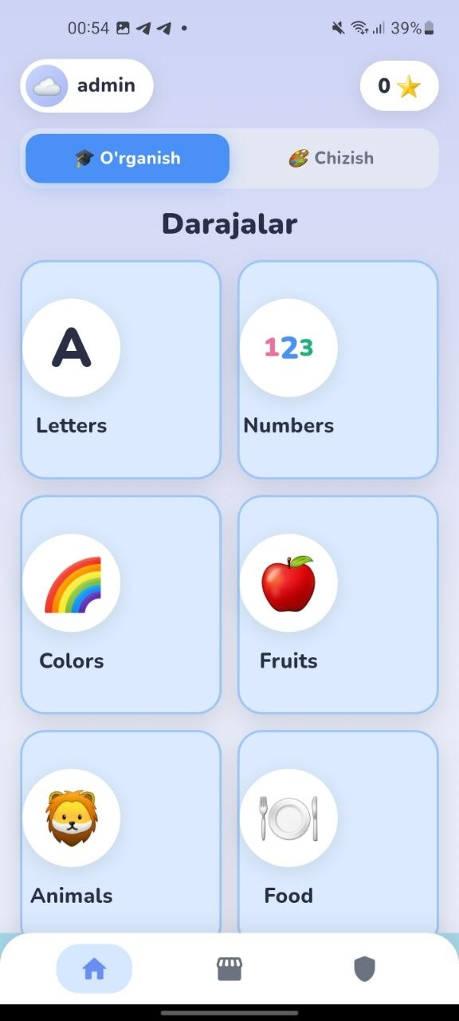
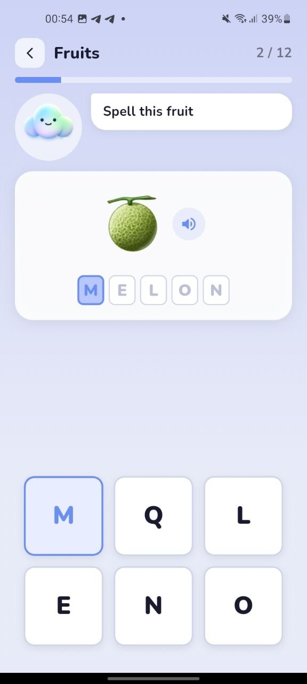
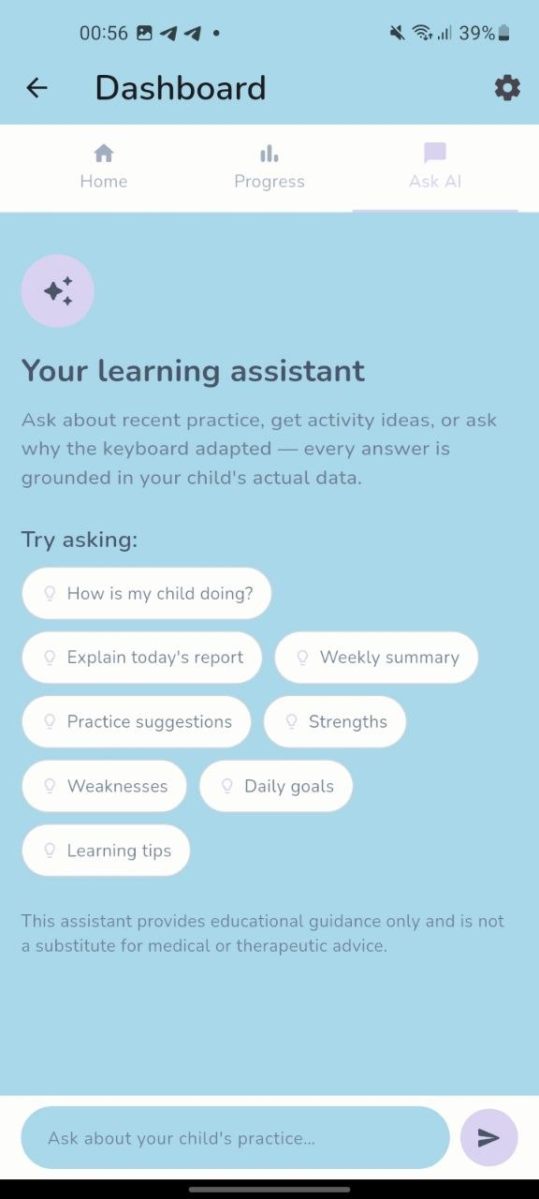
Mahsulot namoyishi — haqiqiy ilova
Демонстрация продукта — реальное приложение
Skrinshot qo‘shiladi
Скриншот будет добавлен
Bosh sahifa
Ta’lim sahifasi
Moslashuvchan klaviatura
Главный экран
Экран обучения
Адаптивная клавиатура
Bolaning shaxsiy o‘yin maydoni va maskot.
16 daraja: harflar, raqamlar, hayvonlar va boshqalar.
Harf plitkalari va tovush bilan mashq — bola sur’atiga moslashadi.
Личное игровое пространство ребёнка и маскот.
16 уровней: буквы, цифры, животные и другое.
Плитки букв и практика со звуком — подстраивается под темп ребёнка.
Skrinshot qo‘shiladi
Скриншот будет добавлен
Skrinshot qo‘shiladi
Скриншот будет добавлен
Ota-ona paneli
AI-yordamchi
Taraqqiyot
Родительская панель
ИИ-помощник
Прогресс
Haftalik hisobot va nima o‘zgargani — tushunarli tilda.
Taraqqiyotni tushuntiradi, uy mashqlarini tavsiya qiladi.
Egallangan harflar, so‘zlar va aniqlik grafiklari.
Еженедельный отчёт и объяснение изменений понятным языком.
Объясняет прогресс, предлагает домашние упражнения.
Освоенные буквы, слова и графики точности.
Barcha rasmlar — haqiqiy ilova skrinshotlari, maket emas. 3 ta joy hali kutilmoqda. / Все изображения — реальные скриншоты приложения, не макеты. 3 места ещё ожидают скриншотов.
05 / 11
Notes:
STATUS: Learning, Keyboard, and AI Assistant now show real screenshots. Home, Parent Dashboard, and Progress are still placeholders — add those 3 screenshots before presenting; do not present with placeholder frames visible.
TALK TRACK (once all screenshots are in place)
UZ: "Bu — biz gapirayotgan emas, haqiqatda ishlaydigan ilova. Bosh sahifadan boshlab, ta'lim, moslashuvchan klaviatura, ota-ona paneli, AI-yordamchi va taraqqiyot sahifalarini ko'ramiz."
RU: "Это не концепт — это реально работающее приложение. Пройдёмся по главному экрану, обучению, адаптивной клавиатуре, панели родителя, ИИ-помощнику и прогрессу."
TIMING: ~3-4 minutes (walk through each screen live if possible)
VISUALS: Home, Learning, Keyboard, Parent Dashboard, AI Assistant, Progress screenshots.
TRANSITION: "Now that you've seen it — here's how it all fits together for a family." / "Endi ko'rdingiz — bu oila uchun qanday ishlashini ko'rib chiqamiz."

Slide 6
FlexiKeys qanday ishlaydi
Как работает FlexiKeys
①
②
③
④
⑤
⑥
→
→
→
→
→
Bola
O‘rganish
Mashq
Mukofotlar
Taraqqiyot
Ota-ona
Ребёнок
Обучение
Практика
Награды
Прогресс
Родитель
Har bir bosqichda tizim signallarni yig‘adi va keyingi safar klaviatura, mashq va sur’atni yanada moslashtiradi.
На каждом шаге система собирает сигналы и в следующий раз ещё точнее подстраивает клавиатуру, упражнения и темп.
06 / 11
Notes:
TALK TRACK
UZ: "Bola o'rganadi, mashq qiladi, mukofot oladi — va bu davomida tizim uning taraqqiyotini kuzatib, ota-onaga tushunarli tilda ko'rsatadi. Bu tsikl har doim aylanadi va moslashuv asta-sekin yaxshilanadi."
RU: "Ребёнок учится, практикуется, получает награды — а система в это время отслеживает прогресс и показывает его родителю понятным языком. Этот цикл повторяется, и адаптация постепенно улучшается."
TIMING: ~1 minute
VISUALS: none — diagram slide.
TRANSITION: "Here's the full feature set behind that loop." / "Ushbu sikl ortida turgan barcha funksiyalar mana bu yerda."

Slide 7
Asosiy imkoniyatlar
Основные возможности
⟳
⌨
★
↗
Moslashuvchan o‘rganish
Qulay klaviatura
O‘yinlashtirish
Taraqqiyotni kuzatish
Адаптивное обучение
Доступная клавиатура
Геймификация
Отслеживание прогресса
⌂
AI
EN
Ota-ona paneli
AI-yordamchi
Ko‘p tillilik (EN·UZ·RU)
Родительская панель
ИИ-помощник
Многоязычность (EN·UZ·RU)
07 / 11
Notes:
TALK TRACK
UZ: "Yettita asosiy imkoniyat — moslashuvchan o'rganish, qulay klaviatura, o'yinlashtirish, taraqqiyotni kuzatish, ota-ona paneli, AI-yordamchi va uch tilda ishlash."
RU: "Семь ключевых возможностей: адаптивное обучение, доступная клавиатура, геймификация, отслеживание прогресса, родительская панель, ИИ-помощник и поддержка трёх языков."
TIMING: ~1.5 minutes
VISUALS: none.
TRANSITION: "Who is this actually for, beyond the child?" / "Bu kimlarga foyda keltiradi — bolagina emas?"

Slide 8
Kimlarga foydali
Кому это полезно
☺
Bolalar
⌂
Ota-onalar
✚
Reabilitatsiya markazlari
Дети
Родители
Реабилитационные центры
✎
Inklyuziv maktablar
L
Logopedlar
E
Ergoterapevtlar
Инклюзивные школы
Логопеды
Эрготерапевты
08 / 11
Notes:
TALK TRACK
UZ: "FlexiKeys nafaqat bolalarga — balki ota-onalarga, reabilitatsiya markazlariga, inklyuziv maktablarga, logopedlarga va ergoterapevtlarga ham foydali."
RU: "FlexiKeys полезен не только детям — но и родителям, реабилитационным центрам, инклюзивным школам, логопедам и эрготерапевтам."
TIMING: ~1 minute
VISUALS: none.
TRANSITION: "This is exactly why we're inviting you into testing now." / "Aynan shuning uchun biz sizni hozir sinovga taklif qilyapmiz."

Slide 9
Sinov bosqichi
Этап тестирования
FlexiKeys hozir haqiqiy oilalar va mutaxassislar bilan sinov bosqichiga kirmoqda. Sizni real sharoitda sinab ko‘rishga taklif qilamiz.
FlexiKeys сейчас выходит на этап тестирования с реальными семьями и специалистами. Приглашаем вас протестировать продукт в реальных условиях.
＋
＋
＋
＋
Haqiqiy suratlar
Videolar
Ota-onalar fikri
Terapevtlar fikri
Реальные фото
Видео
Отзывы родителей
Отзывы терапевтов
Sinovdan keyin qo‘shiladi
Sinovdan keyin qo‘shiladi
Sinovdan keyin qo‘shiladi
Sinovdan keyin qo‘shiladi
Добавим после теста
Добавим после теста
Добавим после теста
Добавим после теста
Bu bo'limlar hech qanday to'qib chiqarilgan fikr yoki natijani o'z ichiga olmaydi. / Этот раздел не содержит вымышленных отзывов или результатов.
09 / 11
Notes:
TALK TRACK
UZ: "Biz hali yakuniy natijalarni e'lon qilmayapmiz — chunki sinov hali boshlanmoqda. Bu yerga faqat haqiqiy fotosurat, video va fikrlar sinovdan so'ng qo'shiladi."
RU: "Мы пока не объявляем результаты — тестирование только начинается. Сюда будут добавлены только реальные фото, видео и отзывы после теста."
TIMING: ~1.5 minutes
VISUALS: none yet — to be filled after testing round.
TRANSITION: "Beyond this pilot, here's the bigger picture we're working toward." / "Ushbu sinovdan tashqari, biz intilayotgan katta maqsad haqida gapiraylik."

Slide 10
Bizning maqsadimiz
Наша миссия
Har bir bola, imkoniyatidan qat’i nazar, raqamli dunyoda mustaqil bo‘lishi — texnologiya esa bola bilan birga o‘sishi kerak.
Чтобы каждый ребёнок, независимо от своих возможностей, обрёл цифровую самостоятельность — а технология росла вместе с ним.
✎
★
✦
Ta’lim hamma uchun ochiq
Raqamli mustaqillik
Bola bilan birga o‘sadigan texnologiya
Образование, доступное каждому
Цифровая независимость
Технология, растущая вместе с ребёнком
10 / 11
Notes:
TALK TRACK
UZ: "Bizning uzoq muddatli maqsadimiz — ta'limni hamma uchun ochiq qilish, raqamli mustaqillikni ta'minlash va bola bilan birga o'sadigan texnologiya yaratish."
RU: "Наша долгосрочная миссия — сделать образование доступным каждому, обеспечить цифровую самостоятельность и создать технологию, растущую вместе с ребёнком."
TIMING: ~1 minute
VISUALS: none.
TRANSITION: "Thank you — here's how to reach us and get involved." / "Rahmat — biz bilan bog'lanish va ishtirok etish yo'llari mana bu yerda."

Slide 11
Rahmat!
Спасибо!
Sinovda ishtirok etishni yoki hamkorlikni xohlaysizmi? Biz bilan bog‘laning.
Хотите присоединиться к тестированию или сотрудничеству? Свяжитесь с нами.
WWW
Veb-sayt / Сайт
Tayyorlanmoqda / Скоро — [WEBSITE URL]
QR
✈
Telegram
t.me/flexikeys1 (@flexikeys1)
IG
Instagram
[INSTAGRAM HANDLE — @ ... ]
✉
Email
[qo‘shiladi / будет добавлен]
[CONTACT EMAIL]
11 / 11
Notes:
TALK TRACK
UZ: "Rahmat — agar oilangiz yoki tashkilotingiz sinovda ishtirok etishni xohlasa, biz bilan bog'laning."
RU: "Спасибо — если ваша семья или организация хочет принять участие в тестировании, свяжитесь с нами."
TIMING: ~1 minute + Q&A
VISUALS: add real website URL, Telegram handle, Instagram handle, contact email, and QR code before presenting.
TRANSITION: Open the floor for questions.

